Slide 1
PROJETO SEMANTIX
Previsão de Admissões e Desligamentos no Mercado de Trabalho Brasileiro
Um modelo de Machine Learning treinado com dados oficiais do CAGED/RAIS
Lucas Prado Castelo | Ebac – Cientista de Dados | Setembro de 2026

Slide 2
CONTEXTO
O problema
• Toda contratação ou demissão no Brasil gera um registro oficial nas bases do governo (CAGED/RAIS).
• Será que é possível olhar para um desses registros e descobrir automaticamente se ele representa uma ADMISSÃO ou um DESLIGAMENTO?
• Entender esse padrão ajuda empresas, times de RH e formuladores de políticas públicas a monitorar e antecipar tendências do mercado de trabalho.

Slide 3
META
Objetivo do projeto
• Construir um modelo de Machine Learning que classifique corretamente cada registro como admissão ou desligamento.
• Validar esse modelo com dados reais de 2018 e 2019 — anos que o modelo nunca viu durante o treinamento.
• Ir além do notebook: entregar um executável, um programa simples que qualquer pessoa pode usar para analisar novas planilhas de dados e obter previsões na hora, sem escrever uma linha de código.

Slide 4
FONTE
De onde vêm os dados
• Fonte: CAGED/RAIS — bases públicas e oficiais do governo brasileiro sobre contratações e demissões.
• Período analisado: 2007 a 2019.
• Volume: 10.000 registros por ano, totalizando cerca de 130 mil registros.
• Os dados de 2018 e 2019 foram propositalmente reservados para o teste final, simulando dados "do futuro".

Slide 5
PROCESSO
O caminho percorrido
1. Coleta dos dados (CAGED/RAIS)
2. Limpeza e tratamento
3. Análise exploratória
›
›
›
4. Treinamento e comparação de modelos
5. Escolha do melhor modelo
6. Validação em dados futuros
7. Criação de um executável
›
›
›
›
O passo 7 (executável) é o diferencial deste projeto: transforma o modelo em uma ferramenta pronta para uso.

Slide 6
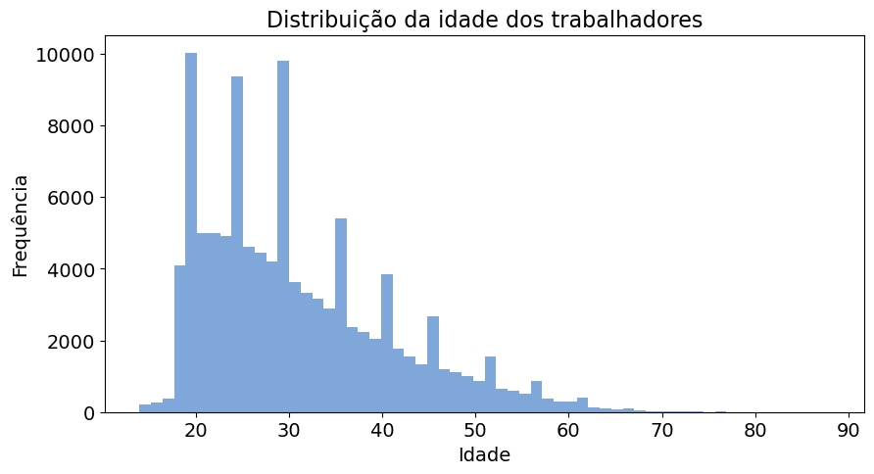
INSIGHT
Perfil etário dos trabalhadores
• Concentração entre 18 e 40 anos.
• Picos próximos a 20, 25 e 30 anos.
• A partir dos 40, a frequência cai progressivamente, formando uma cauda até acima de 70 anos.

Slide 7
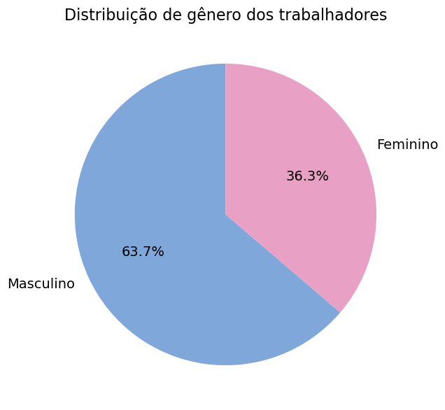
INSIGHT
Distribuição por gênero
• Homens: aproximadamente 63,3% da base.
• Mulheres: aproximadamente 36,7% da base.
• Predominância masculina clara no mercado de trabalho formal analisado.

Slide 8
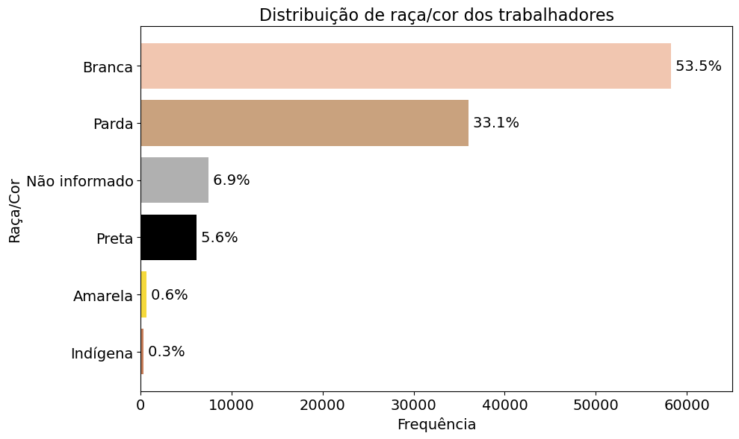
INSIGHT
Distribuição por raça/cor
• Branca (53,5%) e Parda (33,1%) somam 86,6% da base.
• Preta: 5,6% | Não informado: 6,9%
• Amarela: 0,6% | Indígena: 0,3%

Slide 9
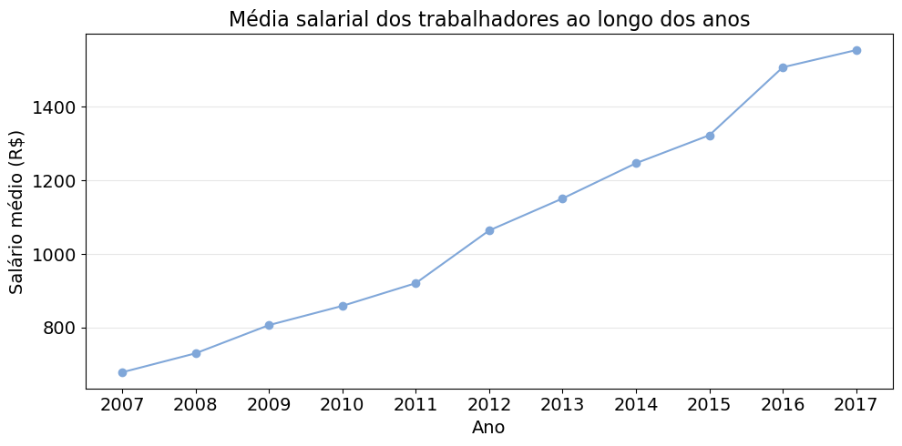
INSIGHT
Salário ao longo dos anos
• Salário médio subiu de ~R$680 (2007) para ~R$1.550 (2017) — alta de mais de 125%.
• Crescimento praticamente contínuo, com leve aceleração a partir de 2012.
• Atenção: valores nominais, sem ajuste pela inflação do período.

Slide 10
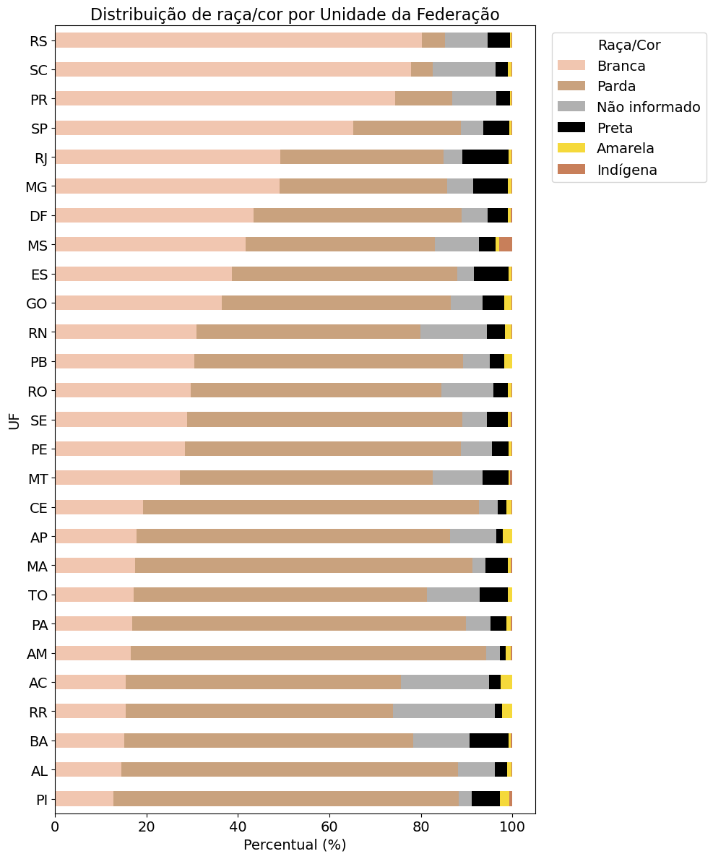
INSIGHT
Raça/cor por estado
• Padrão regional claro na composição racial dos trabalhadores.
• Sul (RS, SC, PR) e boa parte do Sudeste concentram os maiores percentuais de trabalhadores brancos.
• No Sul, essa categoria ultrapassa 75% nos três estados.

Slide 11
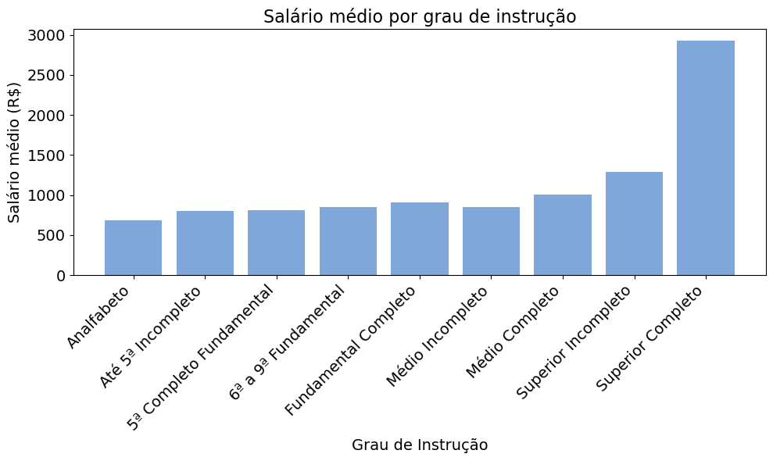
INSIGHT
Escolaridade x salário
• Relação clara: quanto maior a escolaridade, maior o salário médio.
• Do nível Analfabeto até o Ensino Médio, o crescimento é gradual (de ~R$680 a ~R$1.010).

Slide 12
POR TRÁS DA PREVISÃO
Como o modelo decide
• O modelo aprende observando milhares de registros históricos reais.
• Ele leva em conta diversas características de cada registro — por exemplo, o tipo de movimentação, a escolaridade e o salário.
• A partir disso, encontra padrões e combinações que um ser humano dificilmente perceberia analisando os dados manualmente.

Slide 13
RESULTADOS
Testamos vários modelos
Acurácia = percentual de previsões que o modelo acertou
98.98%
100.00%
100.00%
100.00%
Rede Neural
Random Forest
Naive Bayes
XGBoost
MODELO ESCOLHIDO

Slide 14
PROVA REAL
Validação com dados reais e um executável de verdade
• O modelo foi aplicado aos dados de 2018 e 2019 (19.649 registros que ficaram de fora do treinamento).
• Resultado: 100% de acerto. Confirma que o modelo generaliza bem, e não apenas "decorou" os dados de treino.
• Mais do que isso: foi criado um executável próprio. Basta arrastar um arquivo CSV para a janela do programa — sem instalar nada, sem programar — e ele devolve a previsão, a acurácia e um relatório completo na hora.
• Poucos projetos de ciência de dados vão além do notebook. Este projeto entrega uma ferramenta pronta para o usuário final usar.

Slide 15
Conclusão
• Modelo confiável, validado em dados reais e nunca vistos, com 100% de acerto.
• Ferramenta prática entregue: um executável simples que qualquer pessoa pode usar, sem programar e sem entender de Machine Learning.
• Da pergunta de negócio até uma solução usável — não apenas um modelo dentro de um notebook.

